Slide 1
Avaliações
Partições
1
1
2
3
4
Legenda
2
1
2
3
4
Treinamento
3
1
2
3
4
Teste
4
1
2
3
4

Slide 2
Evaluations
Partitions
1
1
2
3
4
Caption
2
1
2
3
4
Training data set
3
1
2
3
4
Test data set
4
1
2
3
4

Slide 3
Dow Jones
NASDAQ
NYSE
Merval
América
IBOVESPA = baixa
Nikkei
Shanghai
Hang Seng
BSE
{alta, baixa}
Ásia
IBOVESPA = alta
FTSE
Stockholm
DAX
CAC
Europa

Slide 4
Dow Jones
NASDAQ
NYSE
Merval
America
Ibovespa = low
Nikkei
Shanghai
Hang Seng
BSE
{low, high}
Asia
Ibovespa = high
FTSE
Stockholm
DAX
CAC
Europe

Slide 5
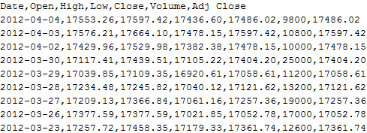
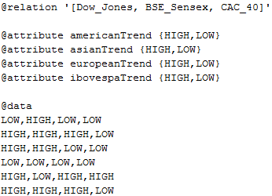
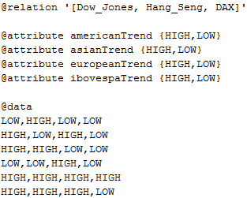
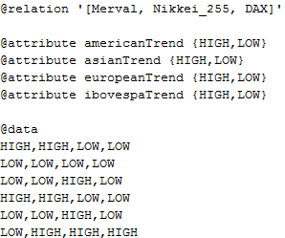
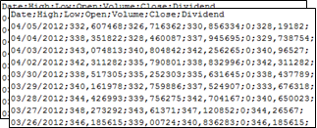
.csv do Yahoo Finance
dia d
13 arquivos
Java
64 arquivos
dia útil imediatamente
anterior ao dia d
.arff usado pelo WEKA
.csv do The Wall Street Journal

Slide 6
CSVs do Yahoo Finance
13 arquivos
Java
64 arquivos
ARFFs usados pelo WEKA
CSVs do The Wall Street Journal

Slide 7
Yahoo Finance’s CSVs
13 files
Java
64 files
ARFFs used as input in WEKA
The Wall Street Journal’s CSVs

Slide 8
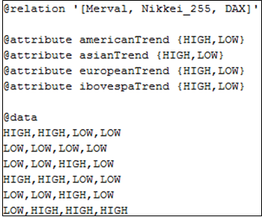
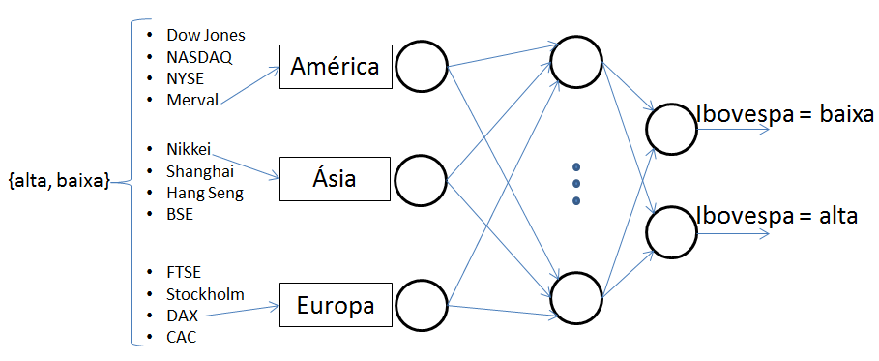

Slide 9

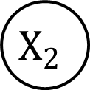





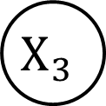

entradas
$$X_{1}$$
$$x_{1}$$
$$w_{1}$$
$$X_{2}$$
$$w_{2}$$
Y
y
$$x_{2}$$
$$w_{3}$$
$$X_{3}$$
$$x_{3}$$
camada de entrada
camada de saída

Slide 10
input
$$X_{1}$$
$$x_{1}$$
$$w_{1}$$
$$X_{2}$$
$$w_{2}$$
Y
y
$$x_{2}$$
$$w_{3}$$
$$X_{3}$$
$$x_{3}$$
input layer
output layer

Slide 11








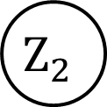






entradas
$$X_{1}$$
$$Z_{1}$$
$$z_{1}$$
$$x_{1}$$
$$w_{1}$$
$$v_{1}$$
$$X_{2}$$
$$w_{2}$$
Y
$$x_{2}$$
$$w_{3}$$
$$v_{2}$$
$$X_{3}$$
$$Z_{2}$$
$$z_{2}$$
$$x_{3}$$
camada de entrada
camada escondida
camada de saída

Slide 12
input
$$X_{1}$$
$$Z_{1}$$
$$z_{1}$$
$$x_{1}$$
$$w_{1}$$
$$v_{1}$$
$$X_{2}$$
$$w_{2}$$
Y
$$x_{2}$$
$$w_{3}$$
$$v_{2}$$
$$X_{3}$$
$$Z_{2}$$
$$z_{2}$$
$$x_{3}$$
input layer
hidden layer
output layer

Slide 13
$$X_{1}$$
$$Z_{1}$$
$$X_{2}$$
Y
$$X_{3}$$
$$Z_{2}$$
Legenda
Propagação
Retropropagação

Slide 14
$$X_{1}$$
$$Z_{1}$$
$$X_{2}$$
Y
$$X_{3}$$
$$Z_{2}$$
Caption
Propagation
Backpropagation

Slide 15
Dados de Treinamento
P
Taxa de Acerto
Dados de Teste
Quantidade de Épocas

Slide 16
Training data set
P
Hit rate
Test data set
Number of epochs

Slide 17
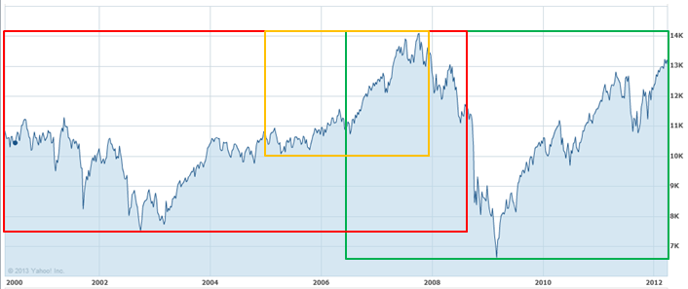
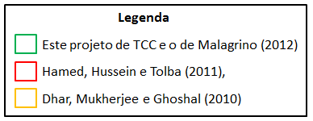

Slide 18
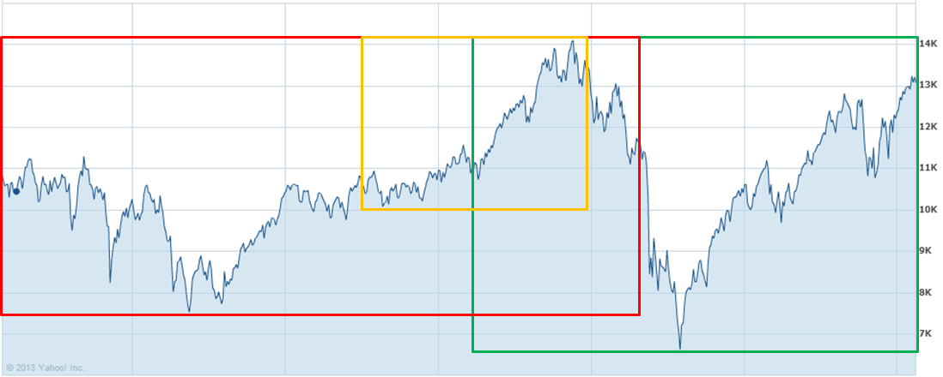
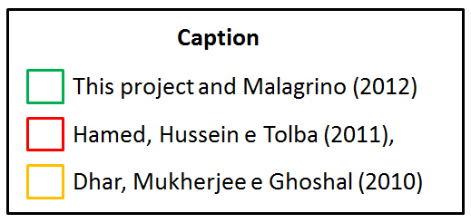

Slide 19
Legenda
Este projeto de TCC e o de Malagrino (2012)
Hamed, Hussein e Tolba (2011),
Dhar, Mukherjee e Ghoshal (2010)
Caption
This project and Malagrino (2012)
Hamed, Hussein e Tolba (2011),
Dhar, Mukherjee e Ghoshal (2010)

